Slide 1
БЕЗПЕКА ПАСАЖИРА
НЕБЕЗПЕЧНИЙ ВАНТАЖ

Slide 4
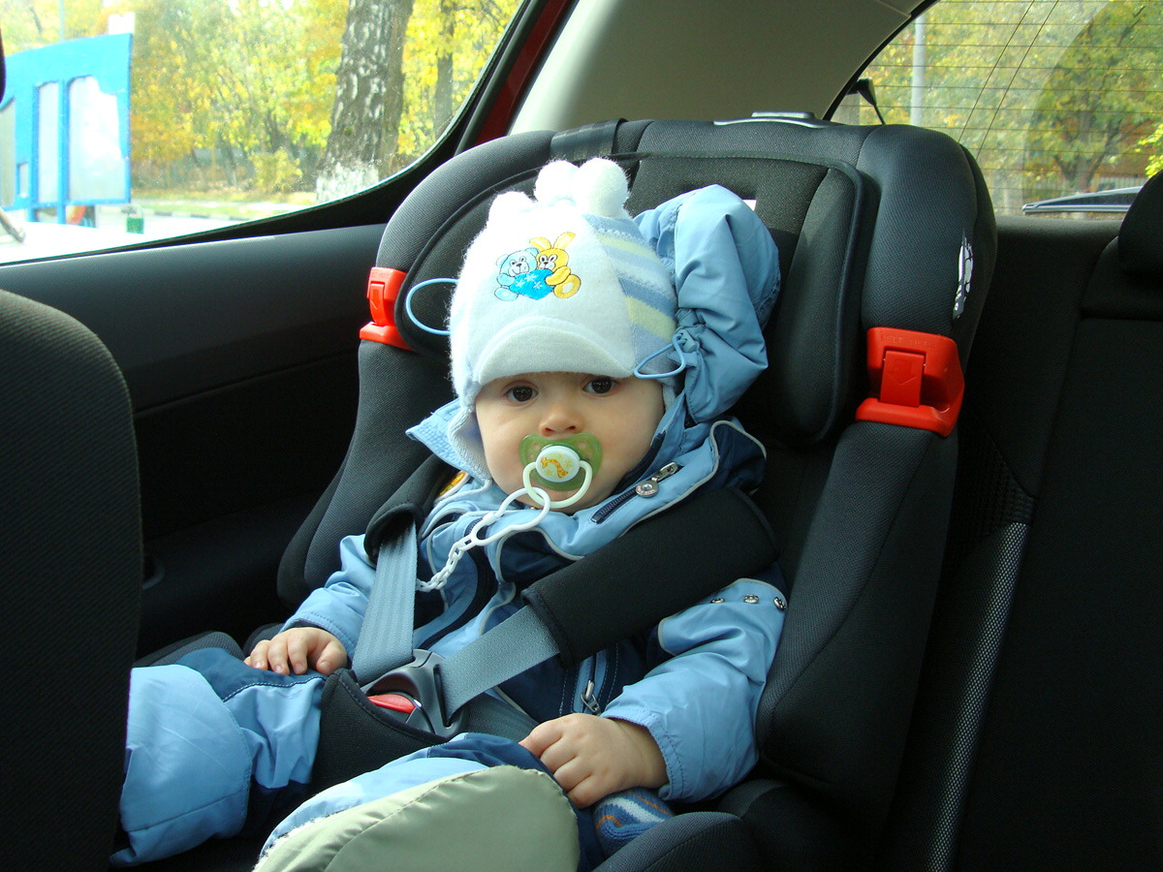
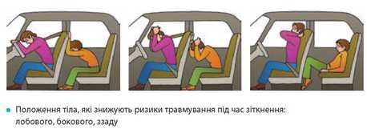
БЕЗПЕКА ПАСАЖИРА ЛЕГКОВОГО АВТОМОБІЛЯ

Slide 6
ЗАБОРОНЯЄТЬСЯ:перевозити дітей, зріст яких менше 145 см або тих, що не досягли 12-річного віку, — у транспортних засобах, обладнаних ременями безпеки, без використання спеціальних засобів, що дають змогу пристебнути дитину за допомогою ременів безпеки, передбачених конструкцією цього транспортного засобу; на передньому сидінні легкового автомобіля — без використання зазначених спеціальних засобів; на задньому сидінні мотоцикла та мопеда.

Slide 7
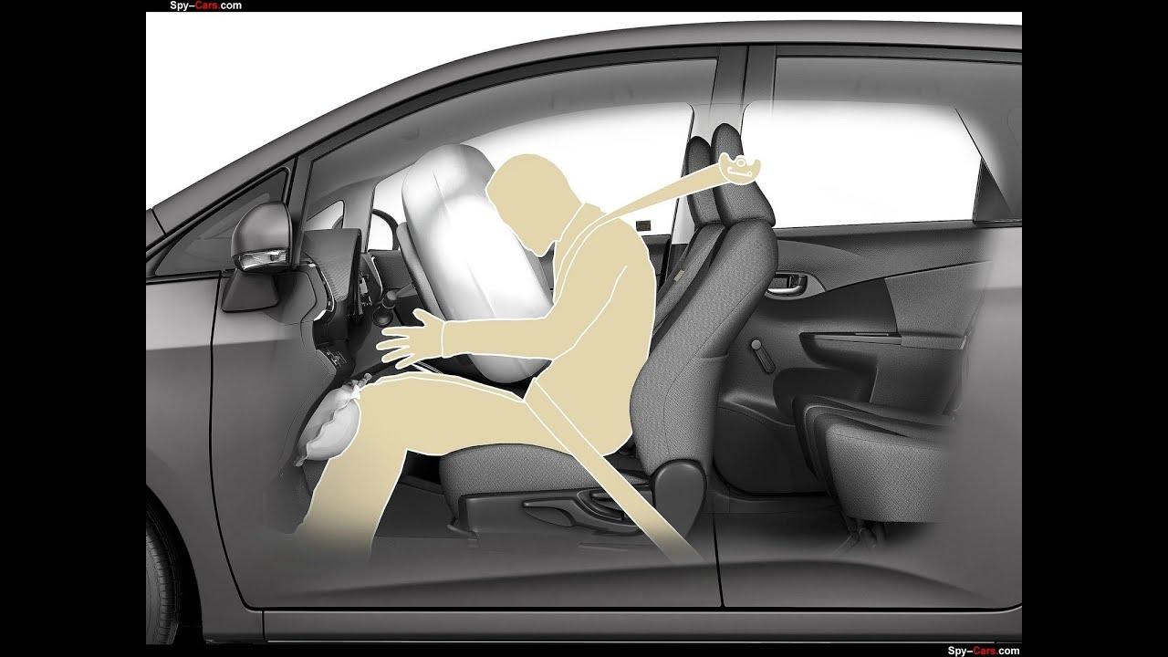
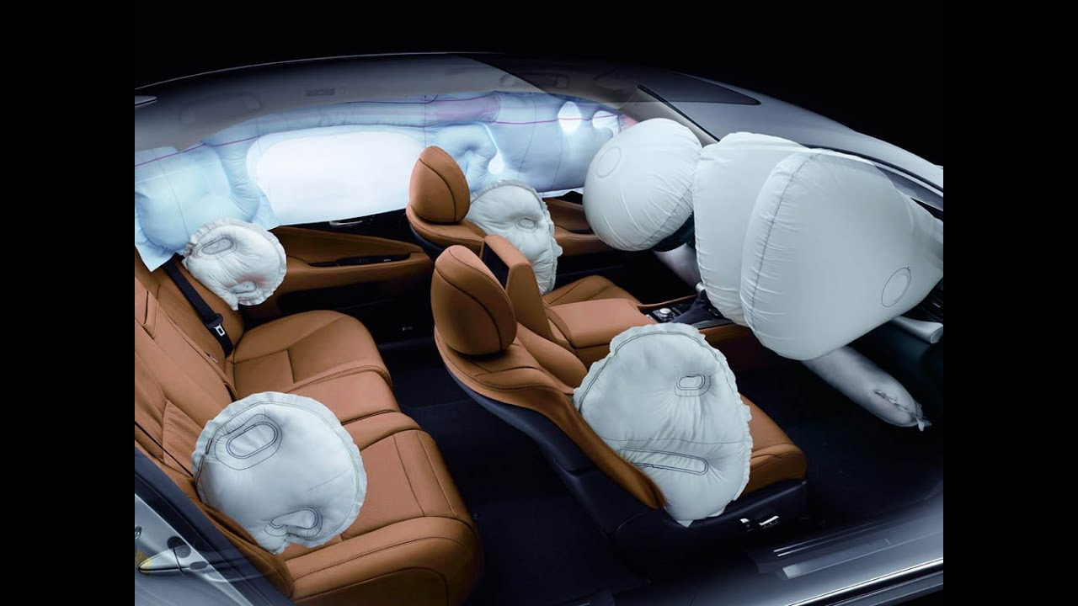
ПОДУШКИ БЕЗПЕКИ

Slide 8
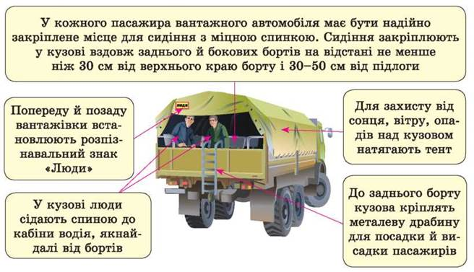
БЕЗЕПЕКА ПАСАЖИРАВАНТАЖНОГО АВТОМОБІЛЯ

Slide 9
Забороняється перевозити дітей до 16-річного віку в кузові будь-якого вантажного автомобіля (ПДР)

Slide 10
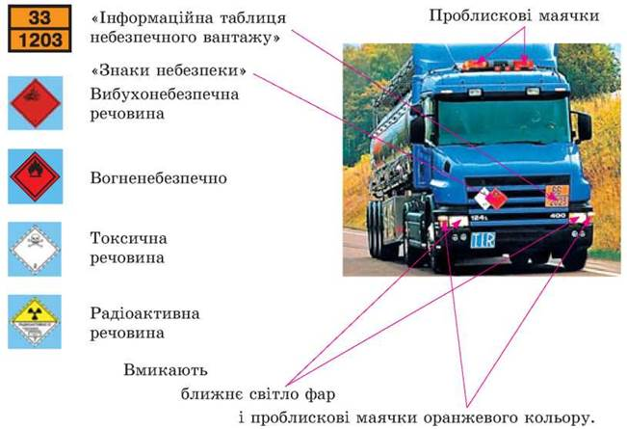
НЕБЕЗПЕЧНІ ВАНТАЖІ

Slide 13
ДЯКУЮ ЗА УВАГУ!

